Slide 1
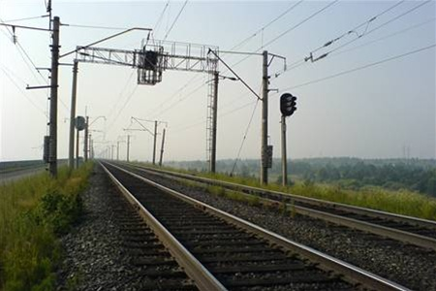

Правила поведения детей на железной дороге

Slide 2
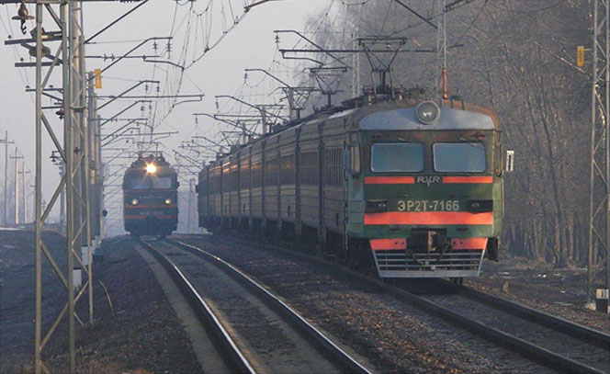
Железная дорога - удобный и востребованный вид транспорта, которым пользуются миллионы людей каждый день. Только в столичном регионе пригородные поезда перевозят в сутки почти 500 000 человек. Повышение скоростей на транспорте решило множество проблем, сократив время пребывания пассажиров в пути и доставки грузов, и в то же время породило массу опасностей для человека.

Slide 3
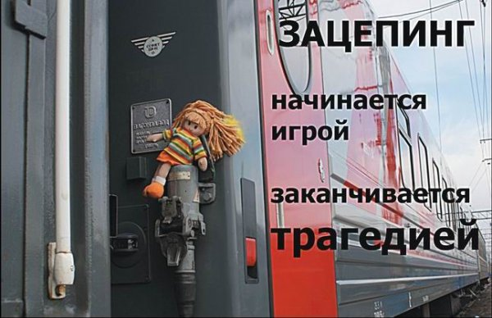
Основной трагедий становится беспечное, безответственное отношение взрослых к детям. При отсутствии контроля со стороны родителей и недостаточной разъяснительной работы в школах дети забираются на крыши вагонов, беспечно бродят по железнодорожным путям, катаются на подножках вагонов и просто ищут развлечения на железной дороге.
Почему травматизм на железной дороге не уменьшается?

Slide 4
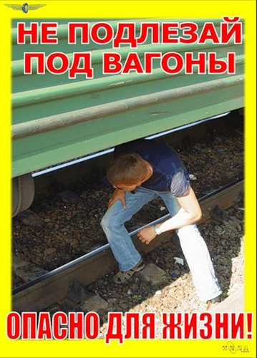
Основными причинами травмирования граждан железнодорожным подвижным составом и поражения током контактной сети являются незнание и нарушение правил безопасности при нахождении в зоне железнодорожных путей, неоправданная спешка и беспечность, нежелание пользоваться переходными мостами, тоннелями и настилами, а порой озорство, хулиганство и игры, как на железнодорожных путях, так и на прилегающей к ним территории.

Slide 5
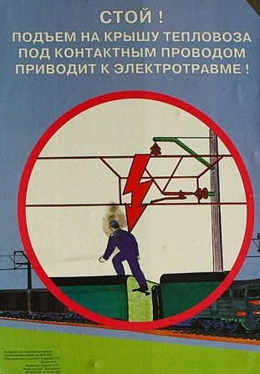
Известны детские шалости с залезанием на вагон, чтобы прокатиться. Представьте себе, чем они заканчиваются. Ведь напряжение в проводах контактной сети чрезвычайно высокое: до 27500 вольт.
- Часто люди идут вдоль железнодорожных путей, желая видимо, сократить время. Казалось бы, позади и впереди тебя - просматриваемая территория, но опасность все-таки есть. Почему?

Slide 6

Движущийся поезд остановить непросто. Его тормозной путь в зависимости от веса, профиля пути в среднем составляет около тысячи метров. Кроме того, надо учитывать, что поезд, идущий со скоростью 100-120 км/час, за одну секунду преодолевает 30 метров. А пешеходу, для того чтобы перейти через железнодорожный путь, требуется не менее пяти-шести секунд.

Slide 7
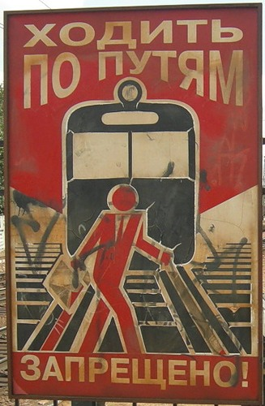
Молодые люди любят слушать музыку и при пересечении путей не снимают наушников плейера. Они даже не слышат гудка поезда, а зрительное внимание сосредоточено на том, как удобнее перейти рельсы. И что ждать в этом случае?
- Почему нельзя пересекать пути, когда вообще нет никакого движения, и приближающегося поезда тоже не видно?

Slide 8

Известно, что опасно попасть между двумя движущимися составами, почему?
- Сила воздушного потока, создаваемого двумя встречными составами, составляет 16 тонн, при такой нагрузке человека запросто может затянуть под поезд. Поэтому нельзя пересекать железнодорожные пути там, где это удобно или в желании сократить время.

Slide 9

Люди часто жалуются на поведение некоторых пассажиров в электропоездах. Толчея, неуважение к старшим и, конечно, курение. На западе сейчас активно борются с курением в общественных местах. Правда, что курение в вагонах и тамбурах - проблема не только и не сколько плохого воспитания и невежественности наших граждан, но и проблема личной безопасности?

Slide 10
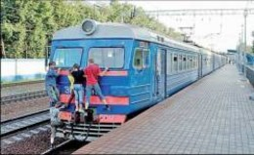
Нет ничего важнее человеческой жизни, а детские жизни - это самое ценное. Беспокойтесь о себе, будьте внимательны и бдительны, помните, что железная дорога - не место для игр.
Не катайтесь по платформе на велосипеде, скейтборде и роликах - ЭТО ОПАСНО ДЛЯ ЖИЗНИ!
Приближаясь к железной дороге - снимите наушники - в них можно не услышать сигналов поезда!
Никогда не переходите железнодорожные пути в местах стрелочных переводов. Поскользнувшись, можно застрять в тисках стрелки, которая перемещается непосредственно перед идущим поездом.
Опасайтесь края платформы, не стойте на линии, обозначающей опасность! Оступившись, вы можете упасть на рельсы, под приближающийся поезд. Берегите себя!

Slide 11
Правила безопасности:
При движении вдоль железнодорожного пути не подходите ближе 2 метров к крайнему рельсу.
Не прикасайтесь к спускам, идущим от опор к рельсам и к лежащим на земле электропроводам.
Переходите ж.д. пути только в установленных местах, пользуясь пешеходными мостами, переходами, настилами, или там, где установлены указатели «Переход через пути».
Перед переходом убедитесь в отсутствии движущегося подвижного состава.
Не подлезайте под вагоны и не перелезайте через автосцепки.
Внимательно следите за световой и звуковой сигнализацией.
Переходите пути при открытом шлагбауме.

Slide 12
Правила безопасности:
8.При ожидании поезда не устраивайте на платформе подвижные игры.
9. Не бегите по платформе рядом с вагоном прибывающего поезда.
10. Во время прохождения поезда, не стойте ближе 2 метров от края платформы.
11. Посадку в вагон и выход из него производите только со стороны посадочной платформы.
12. На ходу поезда не открывайте двери тамбуров.
13. Не высовывайтесь из окон вагонов.
14. При остановке поезда на перегонах не выходите из вагона.

